Slide 1
Cada uno, a su nivel, es responsable HSE
Kit de integración H3SE
Módulo TCG 4.4

Slide 2
Los OBJETIVOS DEL MÓDULO
Después de este módulo:
Habrán entendido lo que significa cultura de seguridad y lo que eso significa en Total.
Conocerán su papel: tomar decisiones respetando y basándose en las normas y consignas.

Slide 3
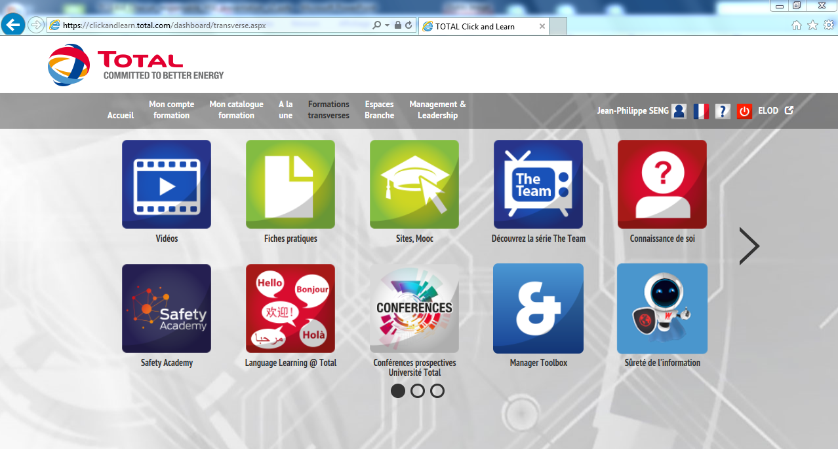
Safety academy

Slide 4
E-learning

Slide 5
¿Qué es una cultura de seguridad?

Slide 6
Los 4 tipos de cultura de seguridad

Slide 7
Los 4 tipos de cultura de seguridad
Se anteponen procedimientos, modos operativos, consignas… y forman parte de un sistema de gestión.

Slide 8
Los 4 tipos de cultura de seguridad
Intercambios de buenas prácticas entre el personal de una misma área de actividad (tutorías entre compañeros in situ por parte de los más experimentados)

Slide 9
Los 4 tipos de cultura de seguridad
Basada en la idea de que algunas actividades son peligrosas y que no se pueden evitar las víctimas.

Slide 10
Los 4 tipos de cultura de seguridad
Basada en la idea de que la seguridad debe estar presente en todos los sectores de la empresa u organización y que la responsabilidad la comparten todos los actores. El método de gestión privilegiado es más participativo.

Slide 11
Ventajas / inconvenientes
Cultura de gestión
Cultura profesional
En su opinión, ¿cuáles son las ventajas y los inconvenientes de cada una de estas culturas?

Slide 12
Total persigue una cultura de seguridad integrada

Slide 13
Total persigue una cultura de seguridad integrada
Lo mejor de la cultura profesional y la cultura de gestión:
Normas disponibles.
Se han probado las normas.
El contexto de aplicación de las normas se conoce desde su redacción.
Se implica a las personas en la aplicación de las normas.
Siempre hay personas competentes y con experiencia que trabajan en buenas condiciones para analizar las situaciones.
Se puede contactar a un tercero para realizar un análisis independiente.
Las personas tienen los medios y la autoridad para actuar en todas las situaciones.

Slide 14
Me comprometo por mi propia seguridad
Conocer su papel
Estar atento, vigilante, despierto
No dejarse llevar por la rutina
No temer – asumir
Comprometerse, respetar y aplicar las reglas de base, ser proactivo e indicar las anomalías
Aceptar las observaciones y fomentarlas; aceptar también las críticas:
Sea cual sea el nivel jerárquico
Sea quien sea el jefe
Sea cual sea el área de actividad
PARA MÍ

Slide 15
Me comprometo por la seguridad de mi colega
Intervenir
No temer pronunciarme
No permanecer pasivo ante una situación
Estar convencido de mi utilidad
Superarme
Expresarme y escuchar
Compartir mi experiencia y mis competencias
PARA TI

Slide 16
Me comprometo por la seguridad de todos
Ser consciente de los riesgos que nos rodean:
Tú
Yo
Nuestros colegas
Nuestros vecinos
Nuestros amigos
Nuestras familias
…
PARA TODOS

